Slide 1
CATÁLOGO
ELCANOMARKET

Slide 2
pINS
Ref.: 001
Características:
Pins o broches hechos de fieltro para utilizar como accesorio.
Cuentan con un enganche para ajustarlos a la ropa.
Disponibles en varios diseños y colores.
Precio:
1€

Slide 3
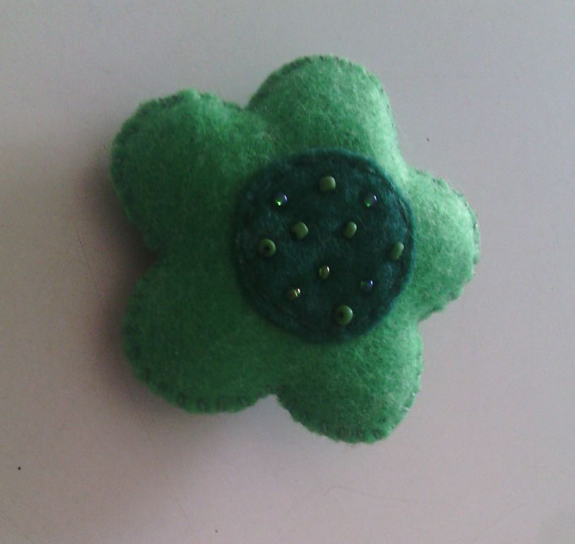
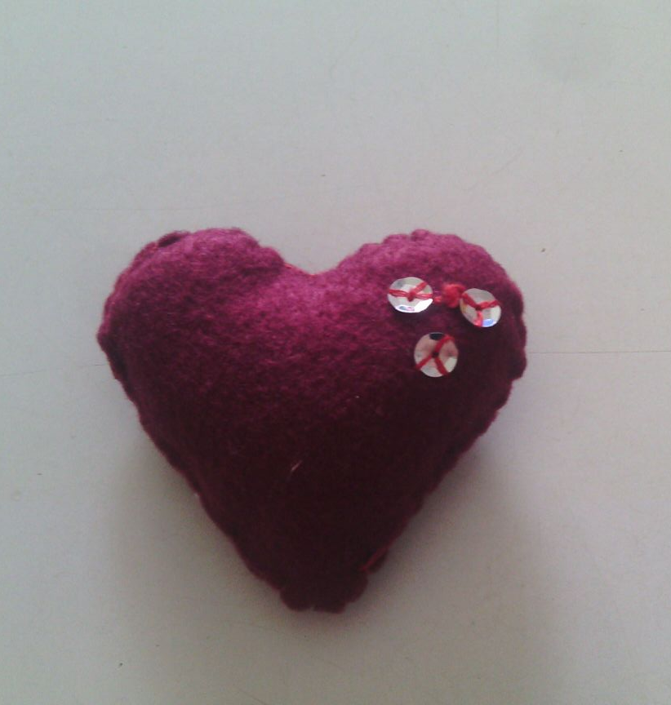
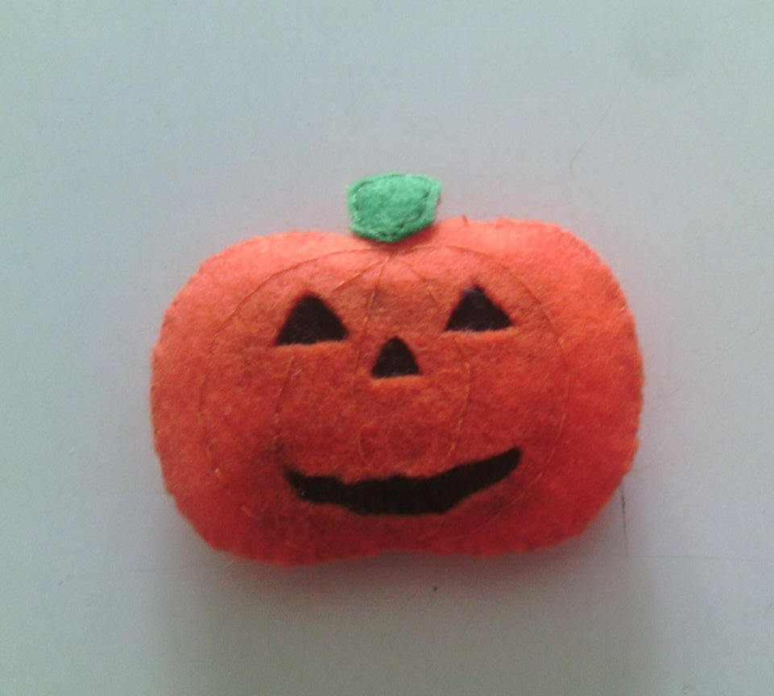
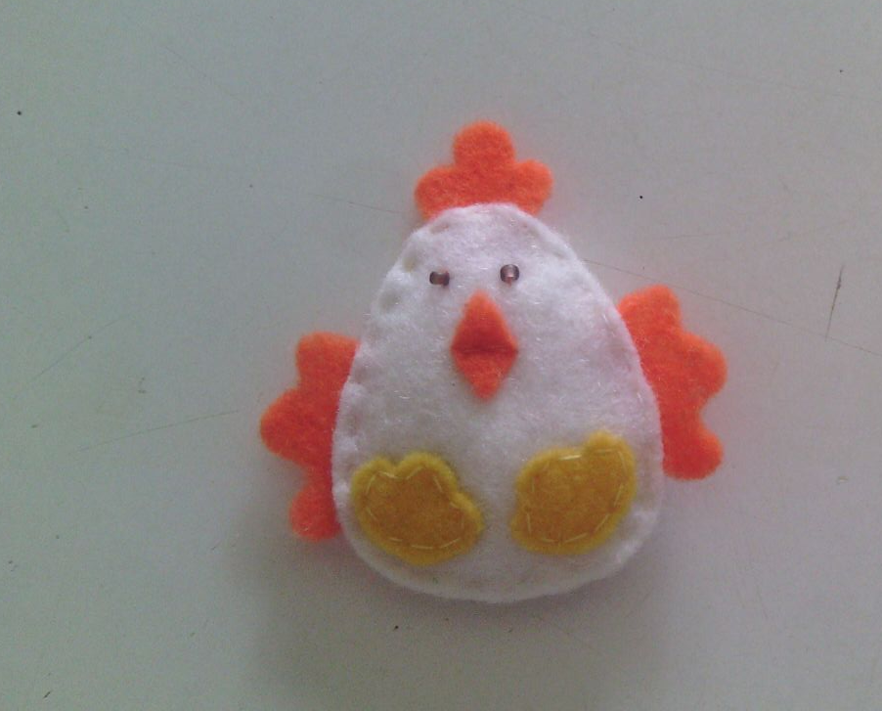
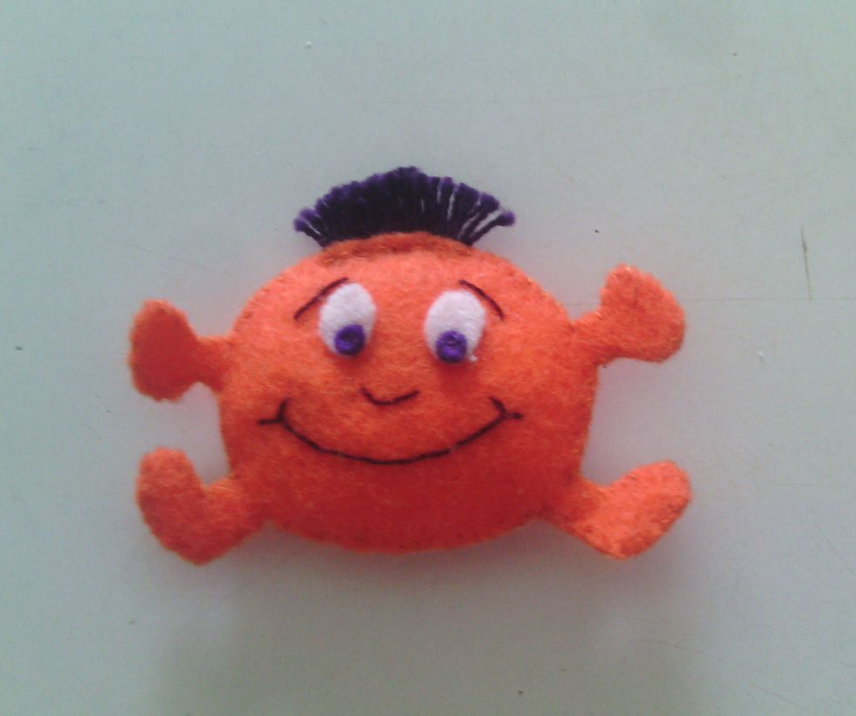
pINS

Slide 4
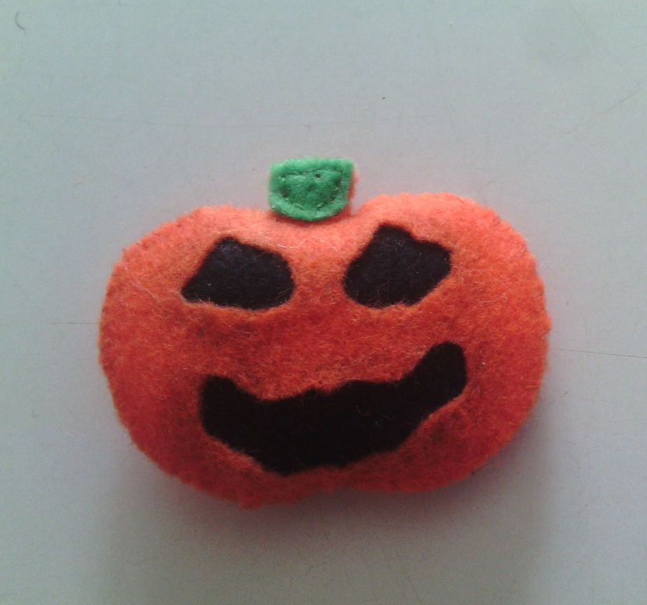
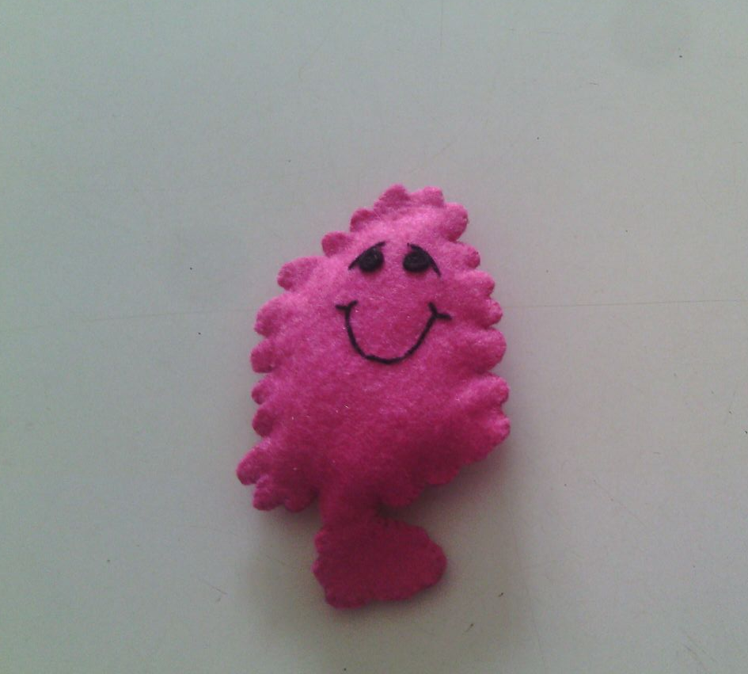
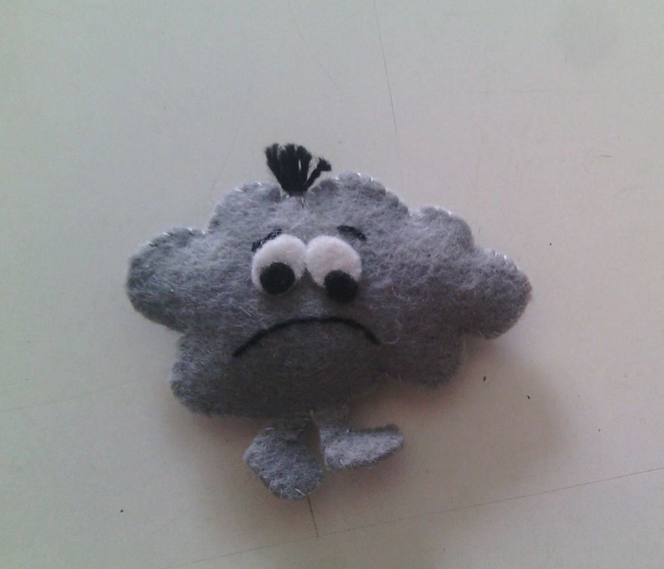
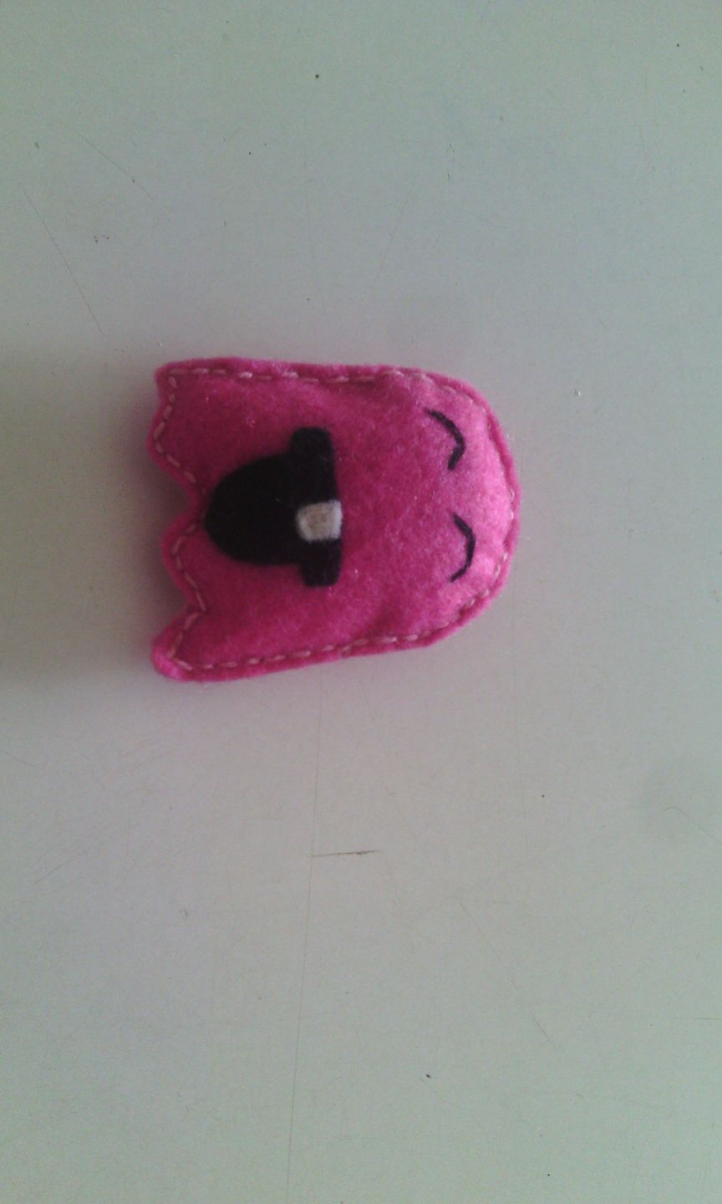
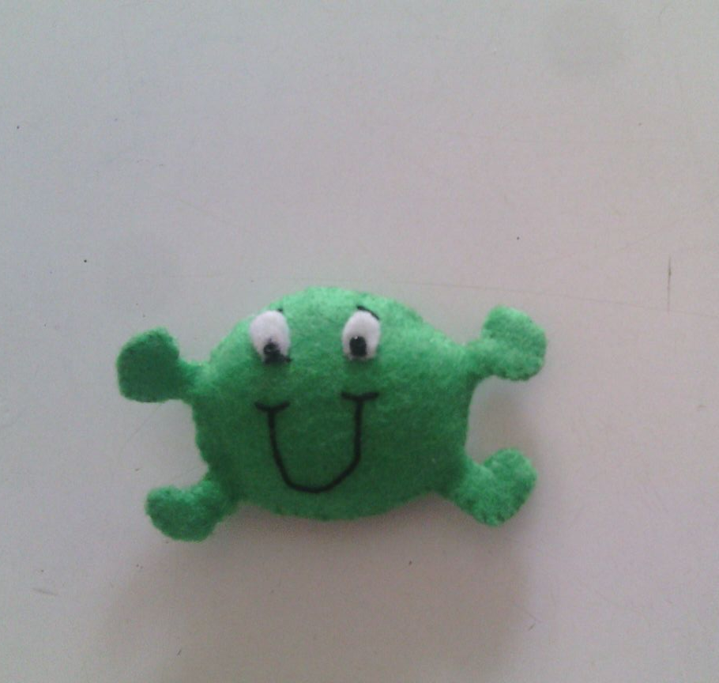
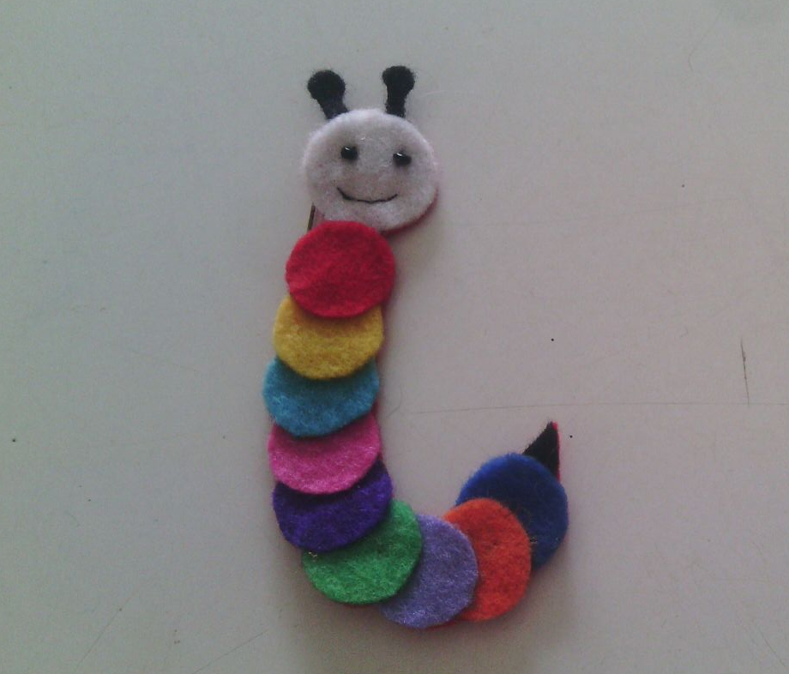
pINS

Slide 5
bolsitas
Ref.: 002
Características:
Bolsitas hechas de fieltro para guardar cualquier cosa de pequeño tamaño.
Disponibles en varios diseños y colores.
Precio:
1,60€

Slide 6
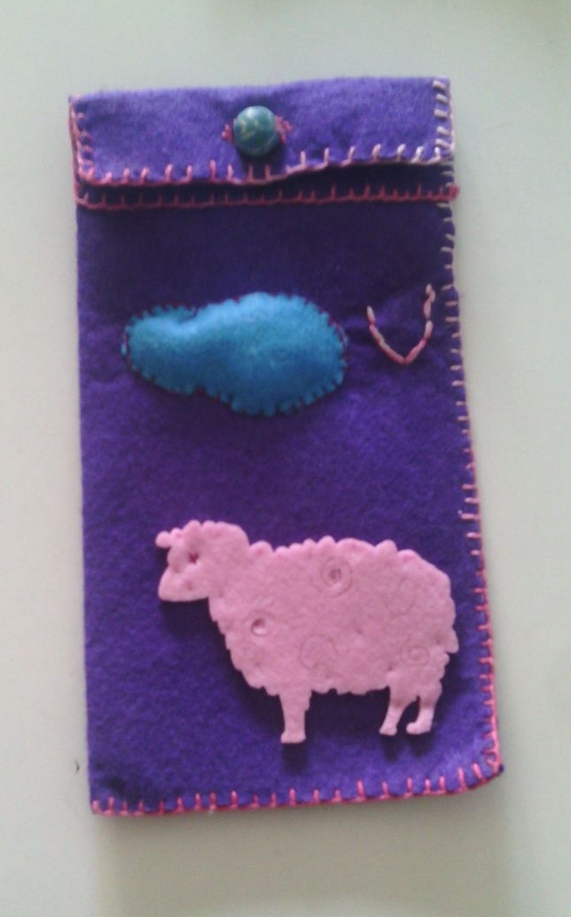
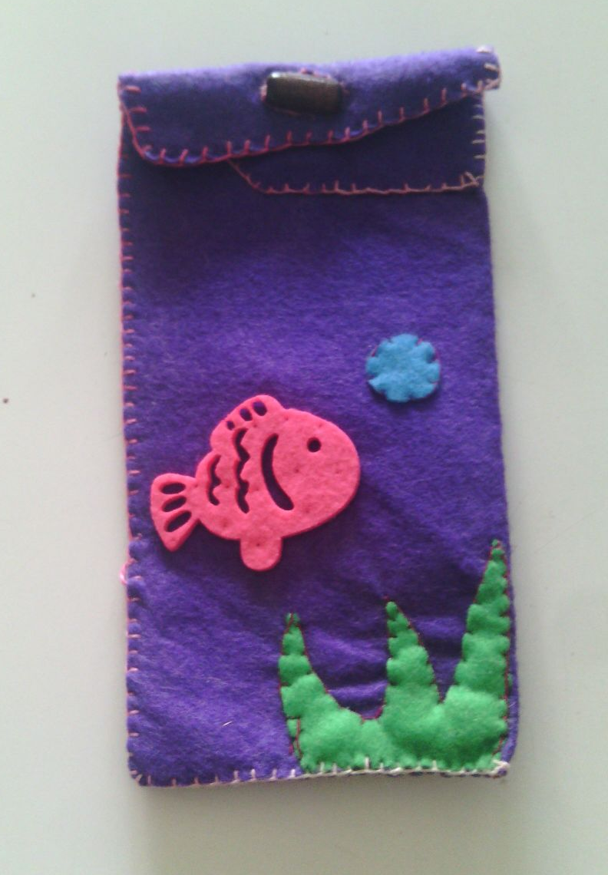
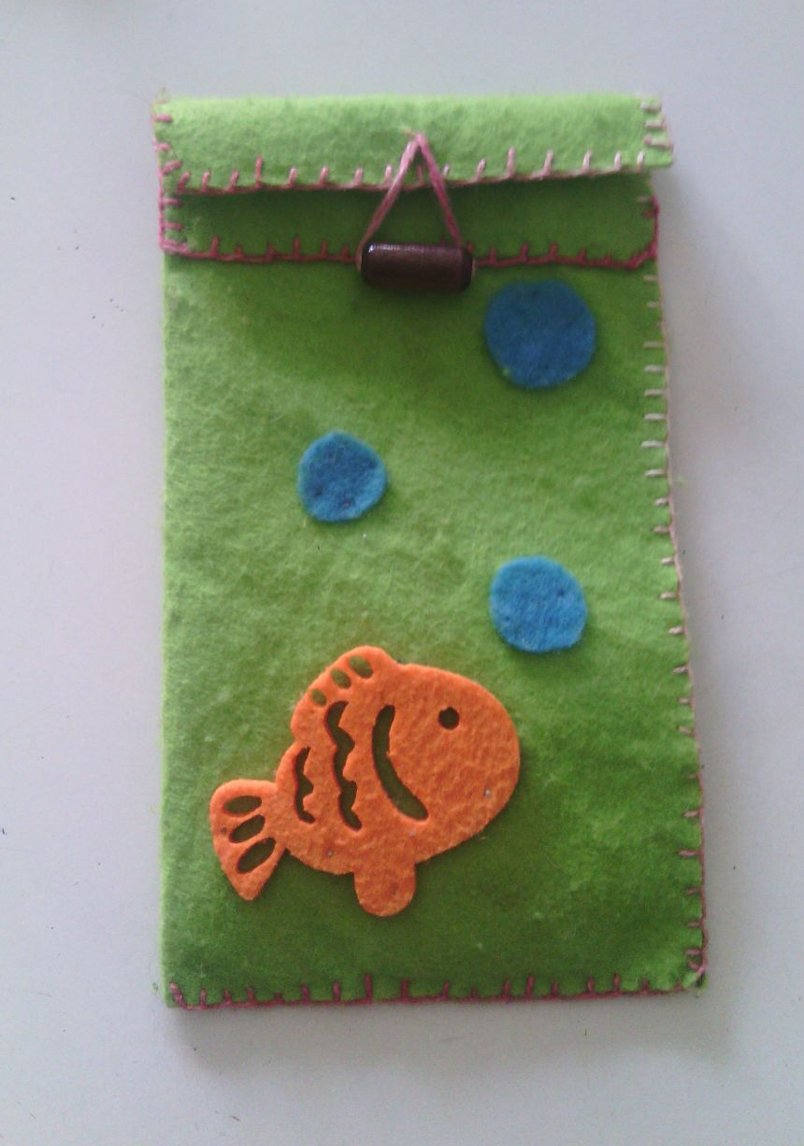
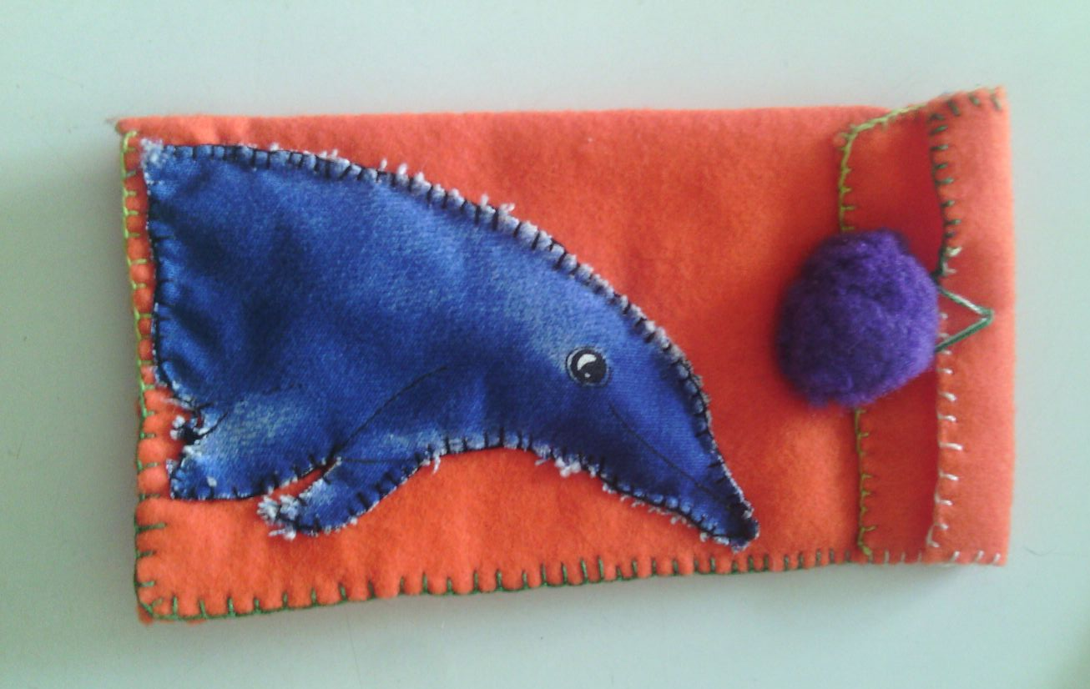
bolsitas

Slide 7
Bolsita de ratón
Ref.: 003
Características:
Bolsita con forma de ratón hecha de fieltro para guardar cualquier cosa de pequeño tamaño.
Es algo más grande que las demás.
Precio:
2€

Slide 8
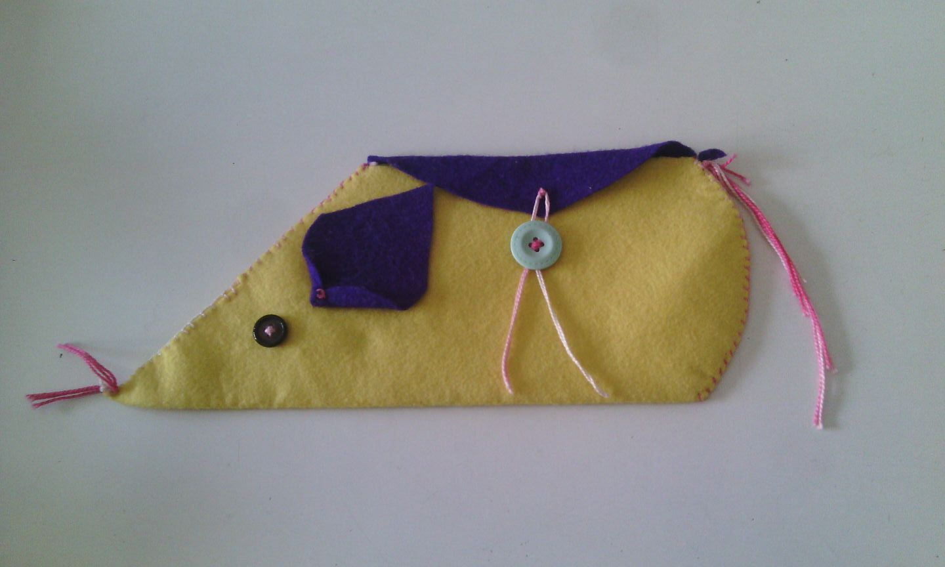
Bolsita de ratón

Slide 9
búhos
Ref.: 004
Características:
Búhos hechos de fieltro que se pueden utilizar como cojín o como decoración.
Disponibles en varios diseños y colores.
Precio:
4€

Slide 10
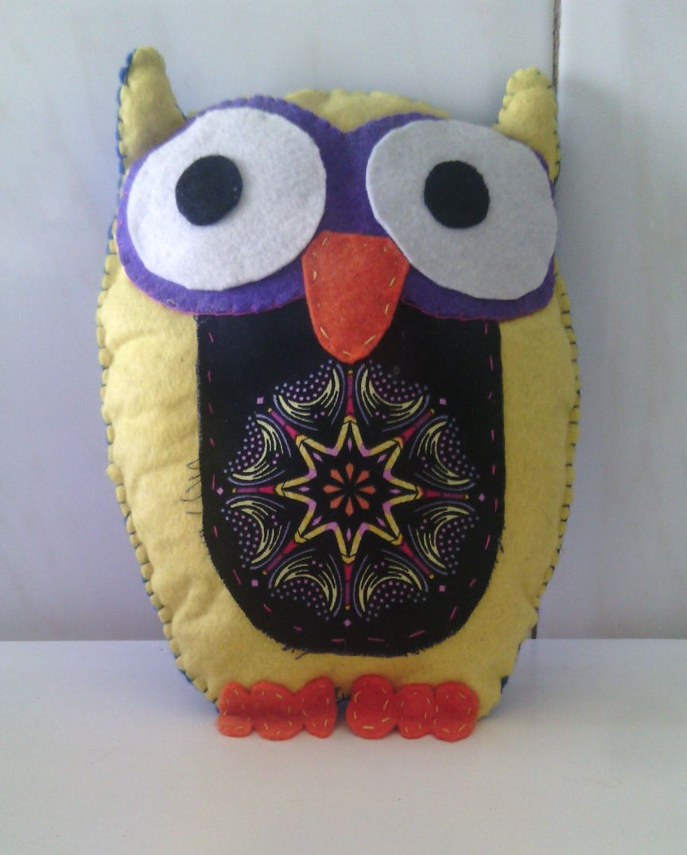
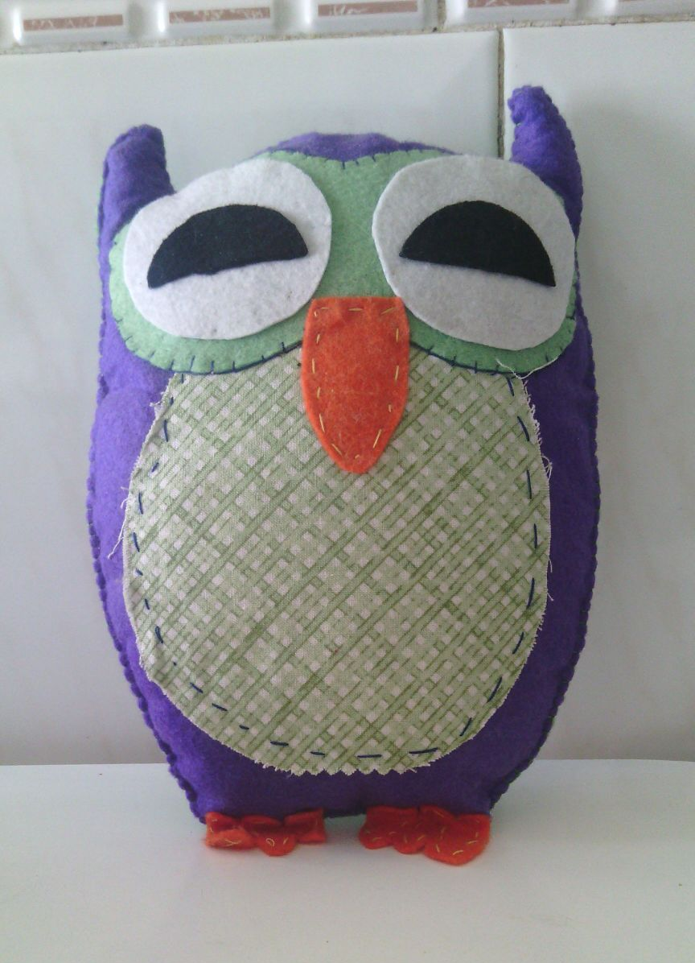
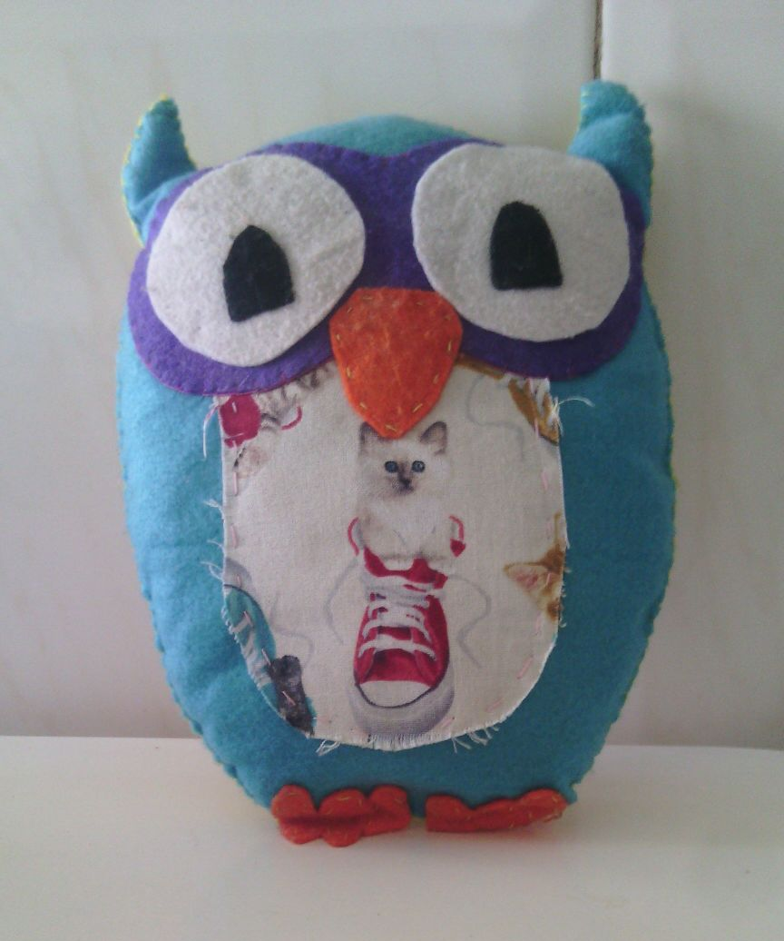
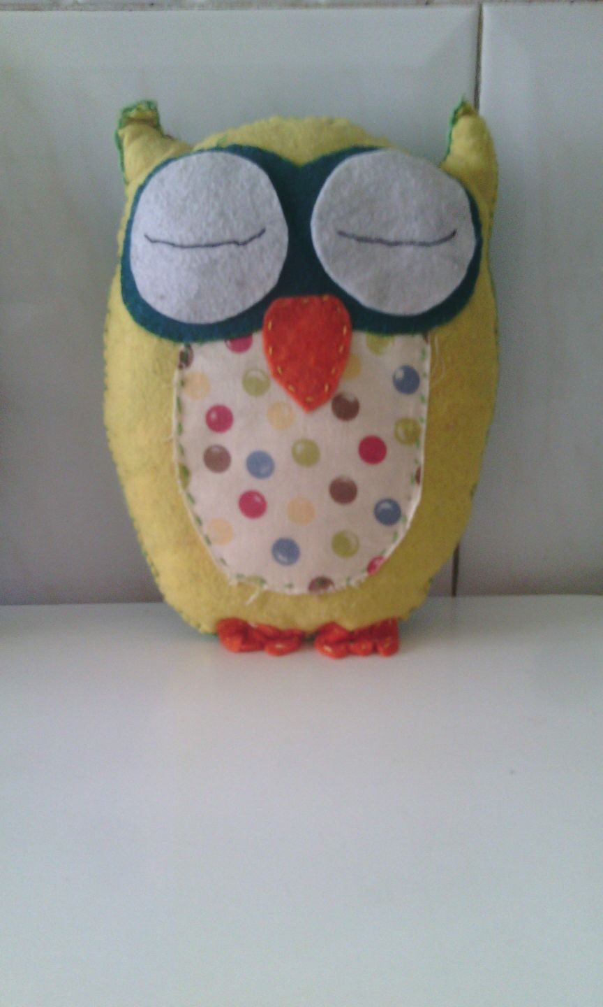
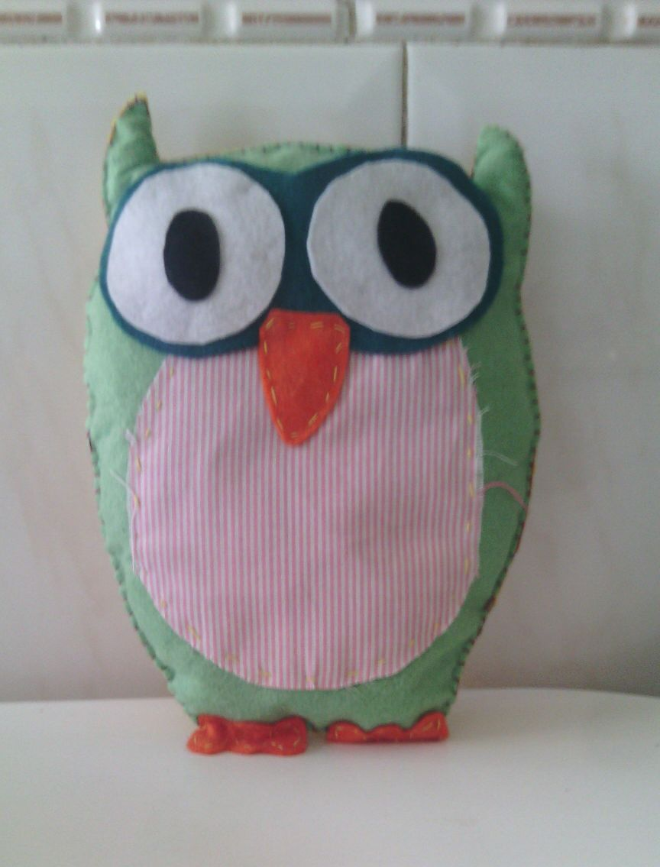
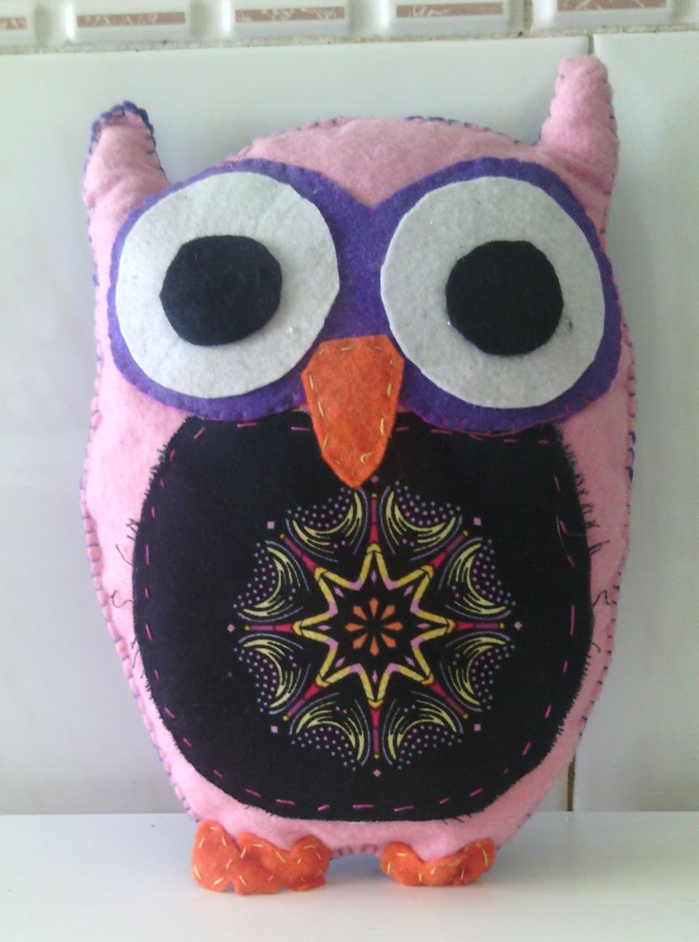
búhos

Slide 11
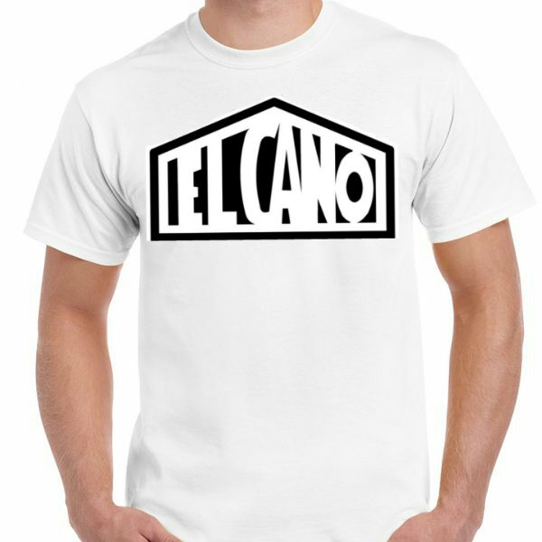
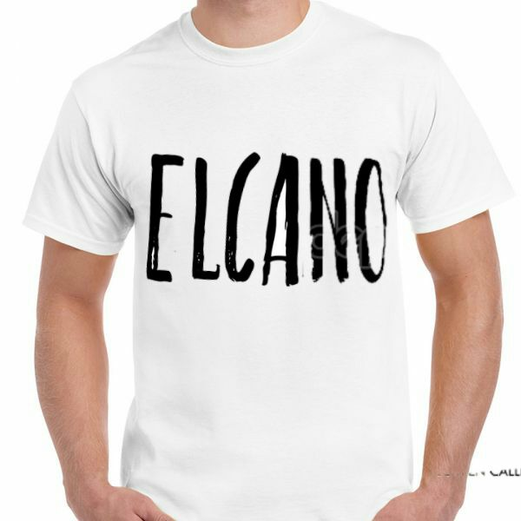
CAMISETAS BLANCAS
Ref.: 005
Modelos:
Camisetas “ELCANO MARKET” – 8€
Camisetas “ELCANO” - 8€
Camisetas personalizadas - 10€

Slide 12
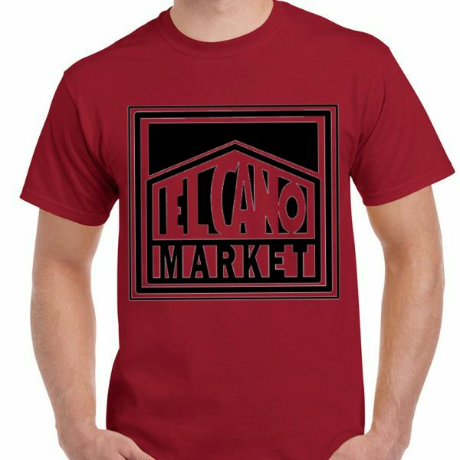
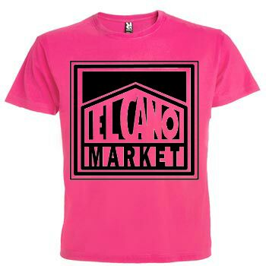
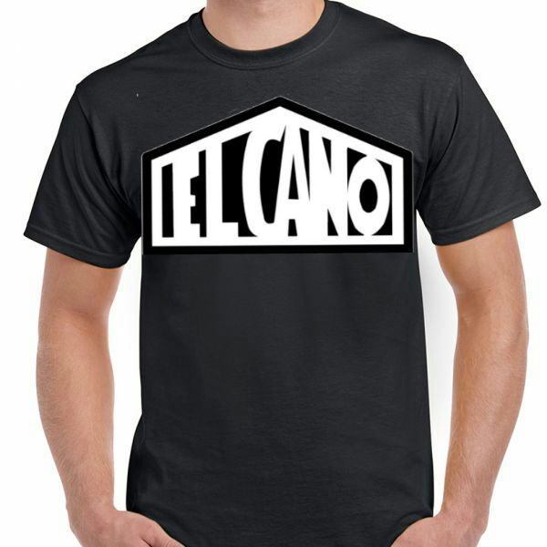
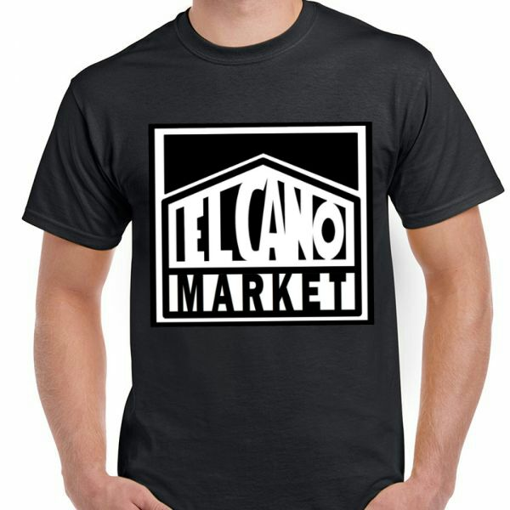
CAMISETAS color
Ref.: 006
Modelos:
Camisetas “ELCANO” – 10€
Camisetas diseñadas por alumnos - 12€
Camisetas personalizadas - 12€

Slide 13
ELCANOMARKET
Un saludo, esperamos que os guste

